Slide 1



이영주
김혜윤
김난영
이영주
발표
김혜윤
김난영
시각장애인을 위한 음성안내 APP
8조

Slide 2






Index
8조
Feedback
작업 세분화
일정 세분화
역할 세분화
진행 경과
Feedback
작업 세분화
일정 세분화
역할 세분화
진행 경과

Slide 3
8조
Feedback
작업 세분화
일정 세분화
역할 세분화
진행 경과
01
Feedback

Slide 4
Feedback
8조
Q. 인하대 후문 범위를 정할 때 여론조사보다 이미 나온 자료를 활용하는게 어떨까요?
👨‍💼
Feedback
작업 세분화
일정 세분화
역할 세분화
진행 경과
부동산 방문하여
인하대 후문 범위에 대해 질문
도보 10분 이내

Slide 5
8조
Feedback
작업 세분화
일정 세분화
역할 세분화
진행 경과
02
작업 세분화

Slide 6
작업 세분화
3조
설계 | 주변 탐색 | 신호등의 위치 정보(위도, 경도) 파악
 |  | 잘못된 점자블록의 위치 정보 파악
 |  | 이용에 어려움이 있어 배제할 길 파악
 | 핵심 기능 결정 | -
 | 프레임워크 결정 | -
 | 앱 UX/UI 설계 | 와이어프레임 작성 : Figma 사용
 |  | 상세 기능 리스트 작성
 | DB 구조 설계 | ERD Cloud 사용
Feedback
작업 세분화
일정 세분화
역할 세분화
진행 경과

Slide 7
작업 세분화
3조
개발 Front-end | 앱 UX/UI 구현 (Android or React-native) | 제스처 인식 기능
개발 Back-end | DB 구현 (Firebase) | 신호등 정보 (신호등의 위도, 경도, 횡단보도 간 거리, 해당 신호등의 쌍)
 |  | 잘못된 점자 블록 위치
 |  | 배제할 요소 정보 조건 무조건
 |  | 신호등 관련 음성 안내 텍스트
 |  | 위험 요소 음성 경고 안내 텍스트
Feedback
작업 세분화
일정 세분화
역할 세분화
진행 경과

Slide 8
작업 세분화
3조
개발 Back-end | 서버 구현 (Firebase) | -
 | API 적용 | MAP API 위험한 요소를 제외한 경로 탐색
 |  | Speech API 신호등 관련 정보를 텍스트를 음성으로 검색 시 음성을 텍스트로
 | OpenCV | 신호등 디텍션 후 정보(색, 남은 시간) 인식
Feedback
작업 세분화
일정 세분화
역할 세분화
진행 경과

Slide 9
작업 세분화
3조
Feedback
작업 세분화
일정 세분화
역할 세분화
진행 경과
테스트 | 통합 테스트 | 설치부터 로그인, 화면 이동, 서버와의 데이터 통신 전반을 점검. 시나리오 기반으로 개발자의 의도와 맞는지 , 프로토 타입과 일치하는지 테스트
 | 디바이스 테스트 | 구현 완료 후, 길거리에서 시뮬레이션으로 기능들이 의도대로 작동하는지 테스트
유지보수 | 버그해결 | -
 | 업데이트 | 주기적으로 업데이트 실시
종료 | 최종 보고서 작성 | -
 | 최종 발표 | -

Slide 10
8조
Feedback
작업 세분화
일정 세분화
역할 세분화
진행 경과
03
일정 세분화

Slide 11
일정 세분화
3조
1주차 | 주제 선정 및 핵심 기능 결정
2주차 | 역할/기능/일정 세분화, 프레임 워크 결정
3주차 | 인하대 후문 범위 확정, 주변 탐색 (DB 구현 전 까지 지속적 탐색), UX/UI (와이어 프레임, 상세기능 리스트) 설계,DB설계
4주차 | 기본 설계 보고서 작성, UX/UI 구현, DB구현, 서버 구현
5주차 | UX/UI 구현, DB구현
6주차 | UX/UI 구현, DB구현
7주차 | DB구현, openCV
Feedback
작업 세분화
일정 세분화
역할 세분화
진행 경과

Slide 12
일정 세분화
3조
8주차 | API, OpenCV
9주차 | API, OpenCV
10주차 | 상세 설계 보고서 작성
11주차 | API, OpenCV
12주차 | 1차 구현 완료
13주차 | 1차 테스트 및 보완, 2차 구현 완료, 2차 테스트 및 보완
14주차 | 최종 구현 완료, 최종 테스트, 최종 보고서 작성 및 최종 발표자료 준비
15주차 | 최종 발표
Feedback
작업 세분화
일정 세분화
역할 세분화
진행 경과

Slide 13
8조
Feedback
작업 세분화
일정 세분화
역할 세분화
진행 경과
04
역할 세분화

Slide 14
역할 세분화
8조
구분 | 담당 | 역할
공동 | - | - UX/UI 설계 - DB 설계 - 테스트 - 보고서 작성 - 보수 작업
개인 | 혜윤 | - UX/ UI 구현 - 제스쳐 구현 - MAP API
 | 난영 | - OpenCV - 위치 DB 구현
 | 영주 | - 음성 DB 구현 - Speech API
Feedback
작업 세분화
일정 세분화
역할 세분화
Q&N

Slide 15
8조
Feedback
작업 세분화
일정 세분화
역할 세분화
진행 경과
05
진행 경과

Slide 16
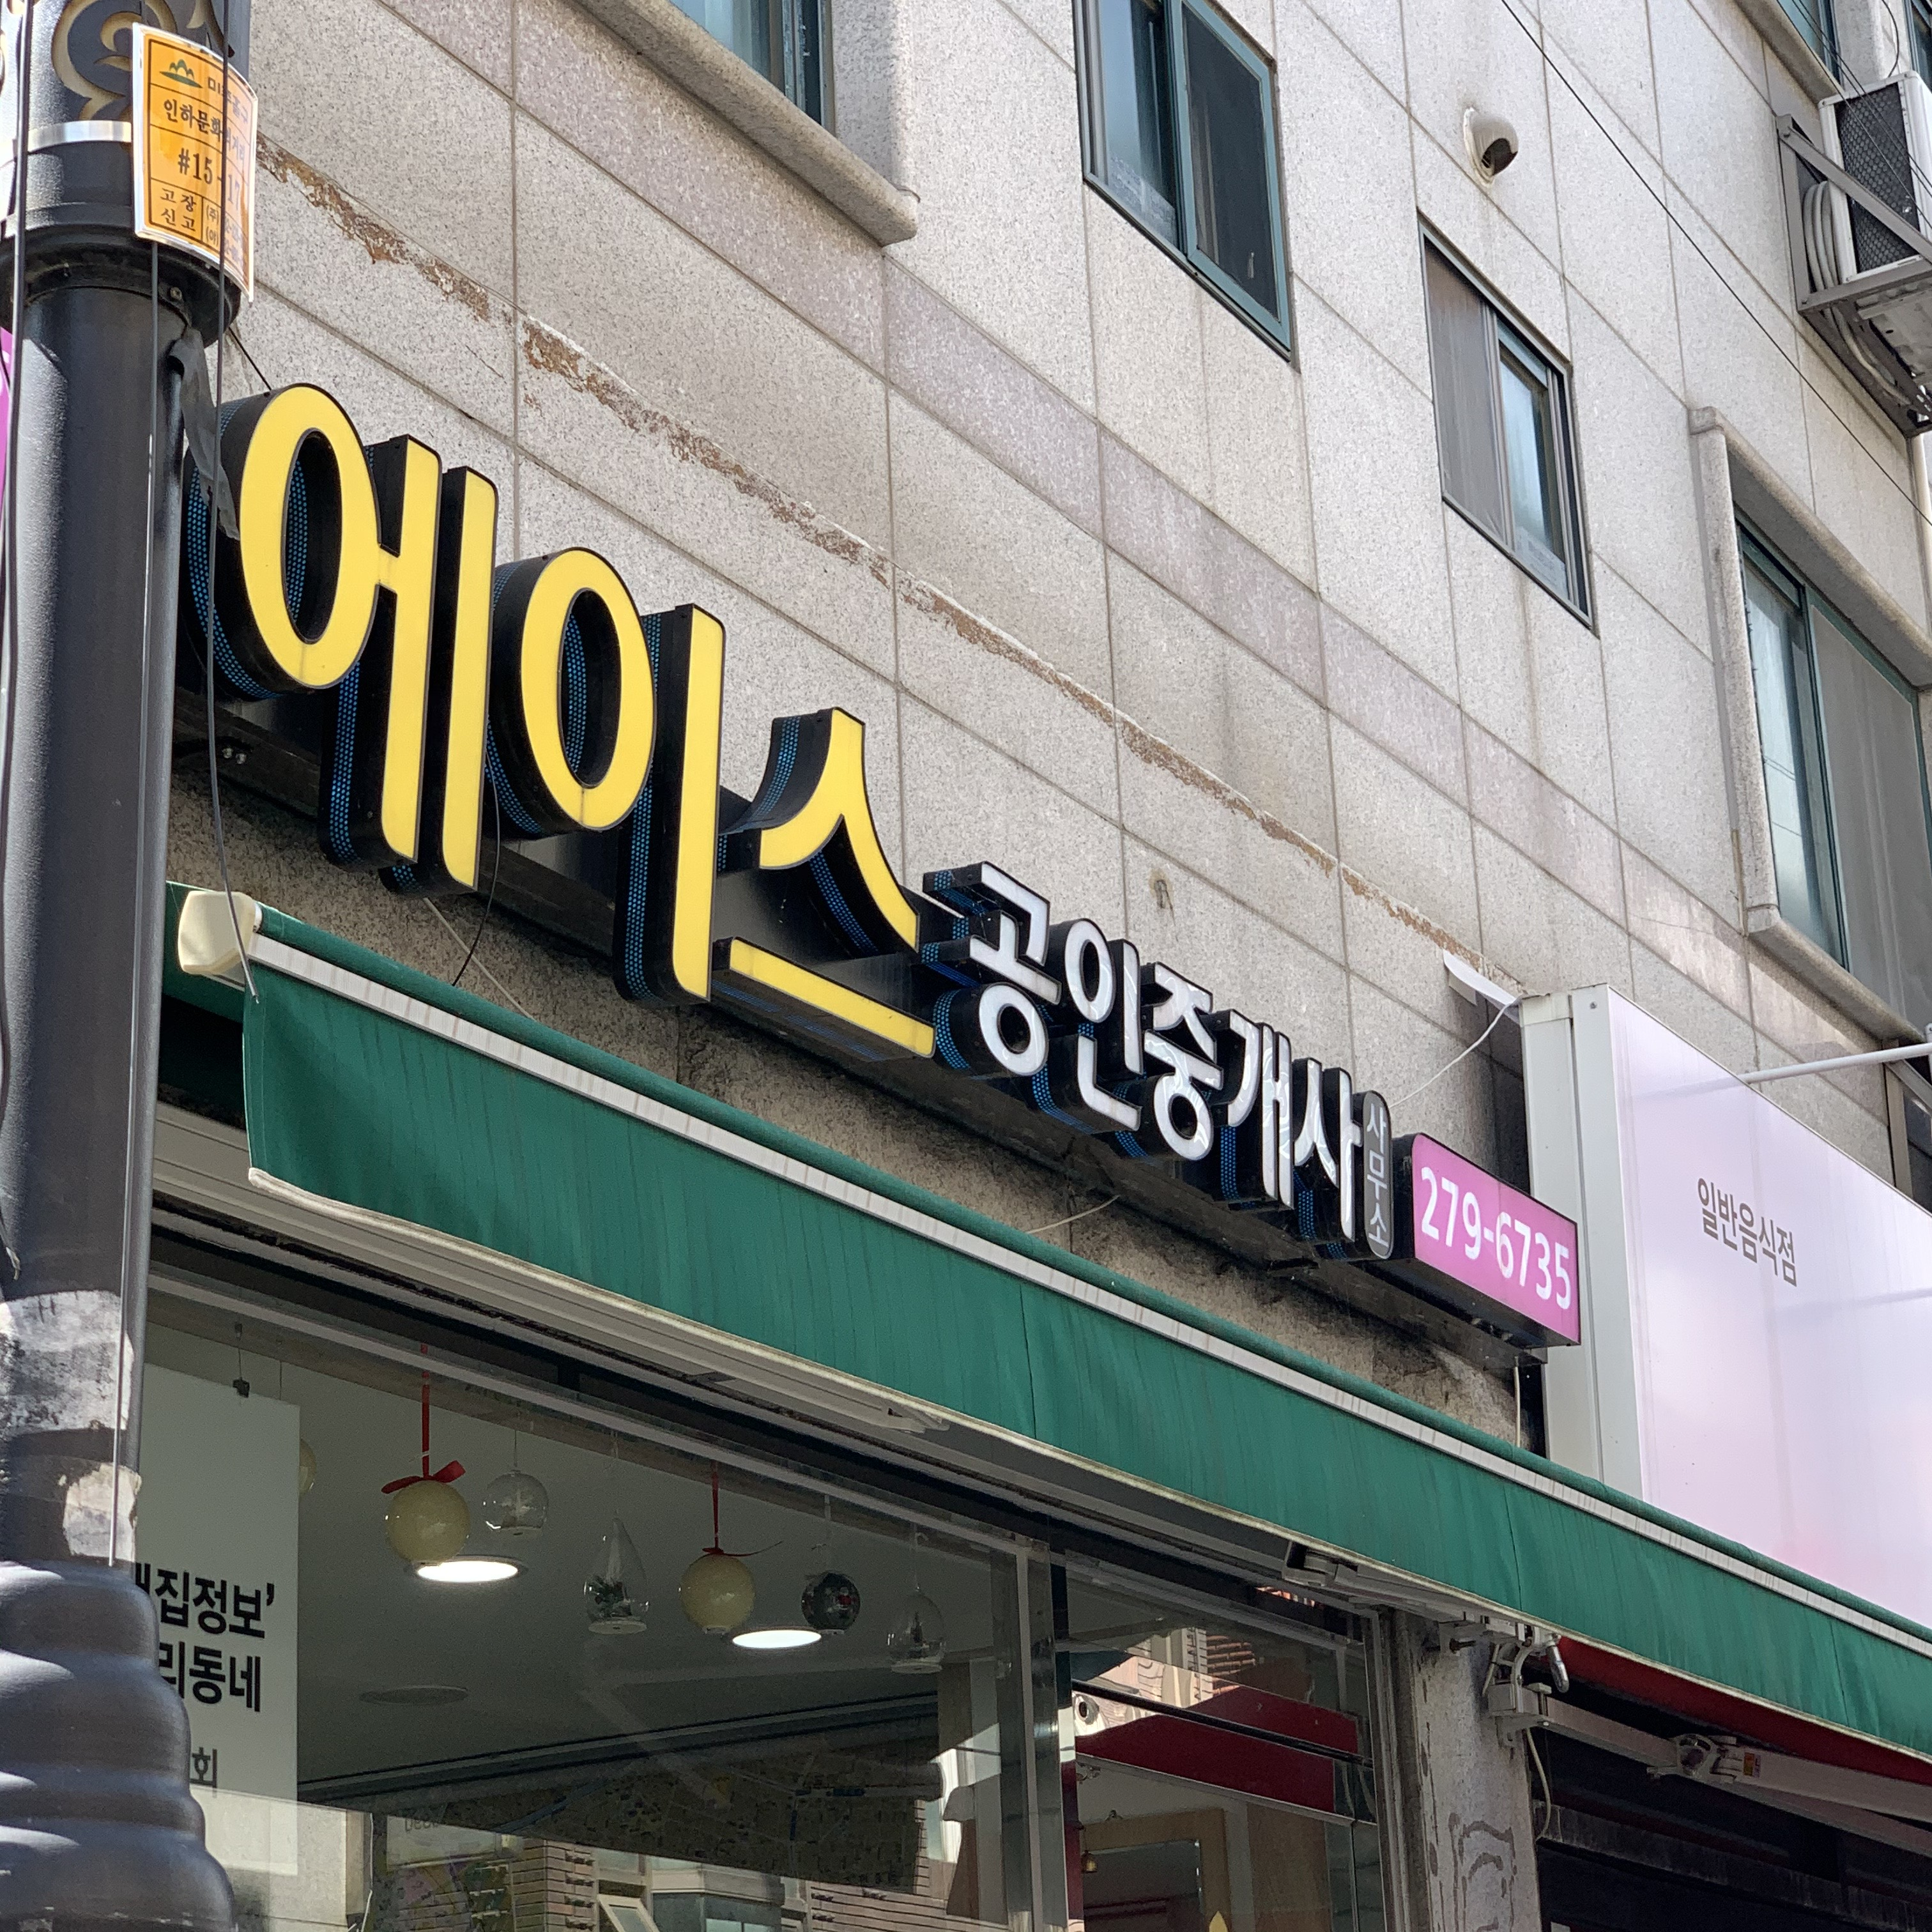
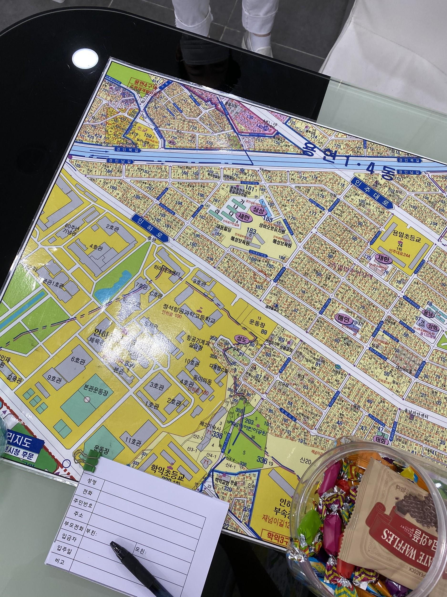
진행 경과 – 1) 인하대 후문 범위 확정
8조
Feedback
작업 세분화
일정 세분화
역할 세분화
진행 경과

Slide 17
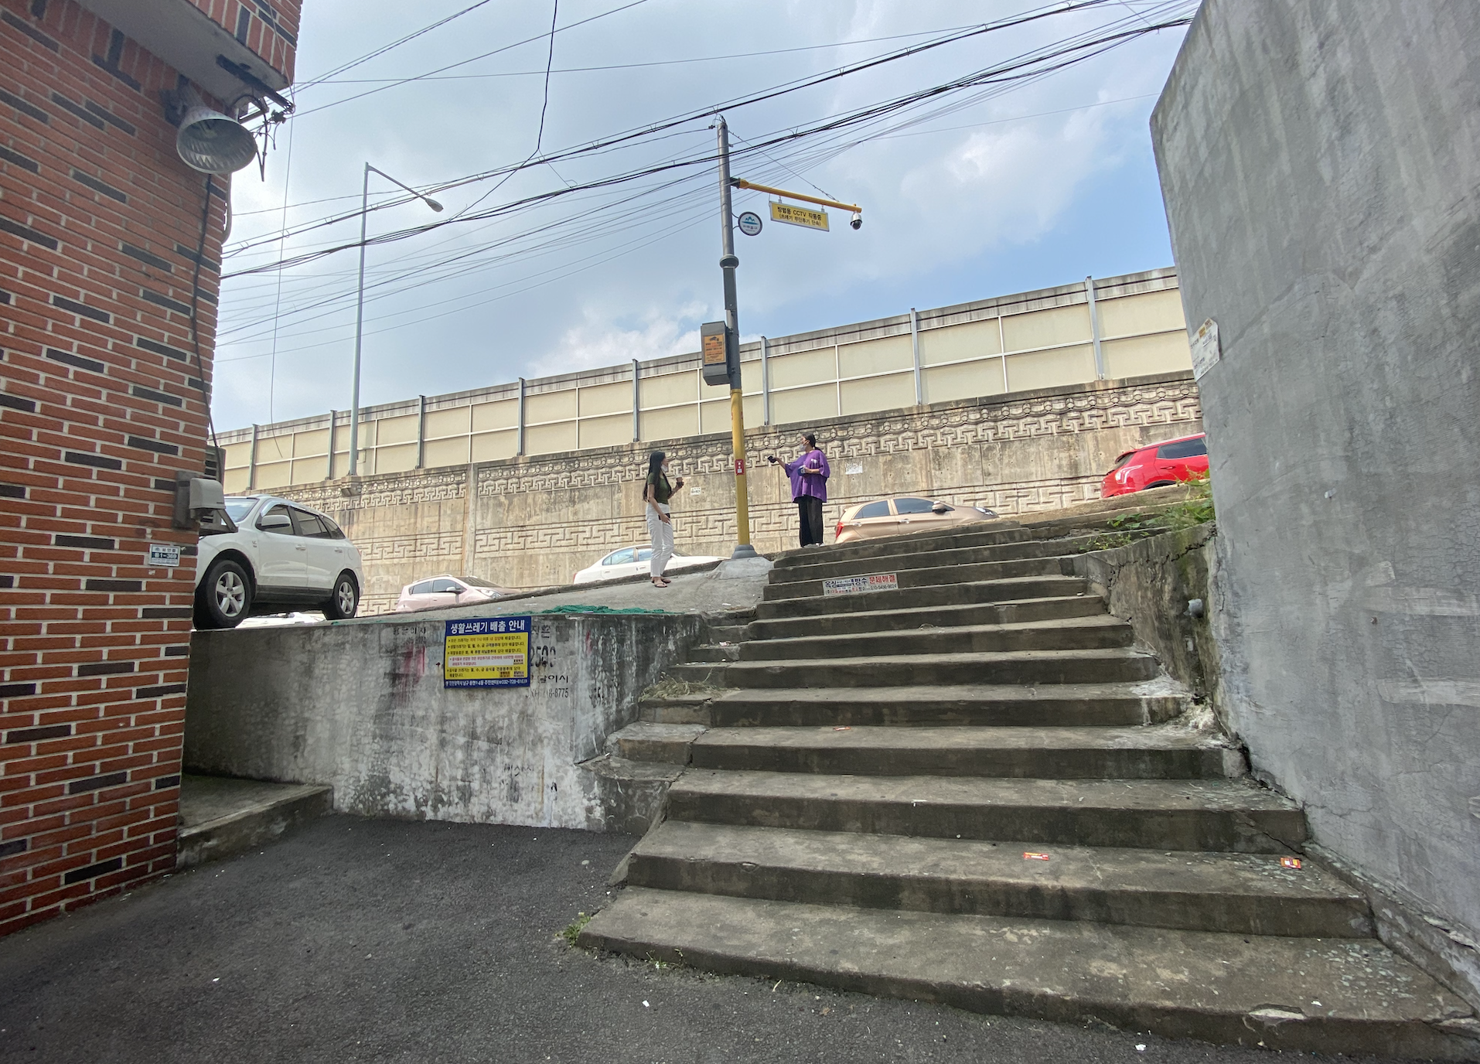
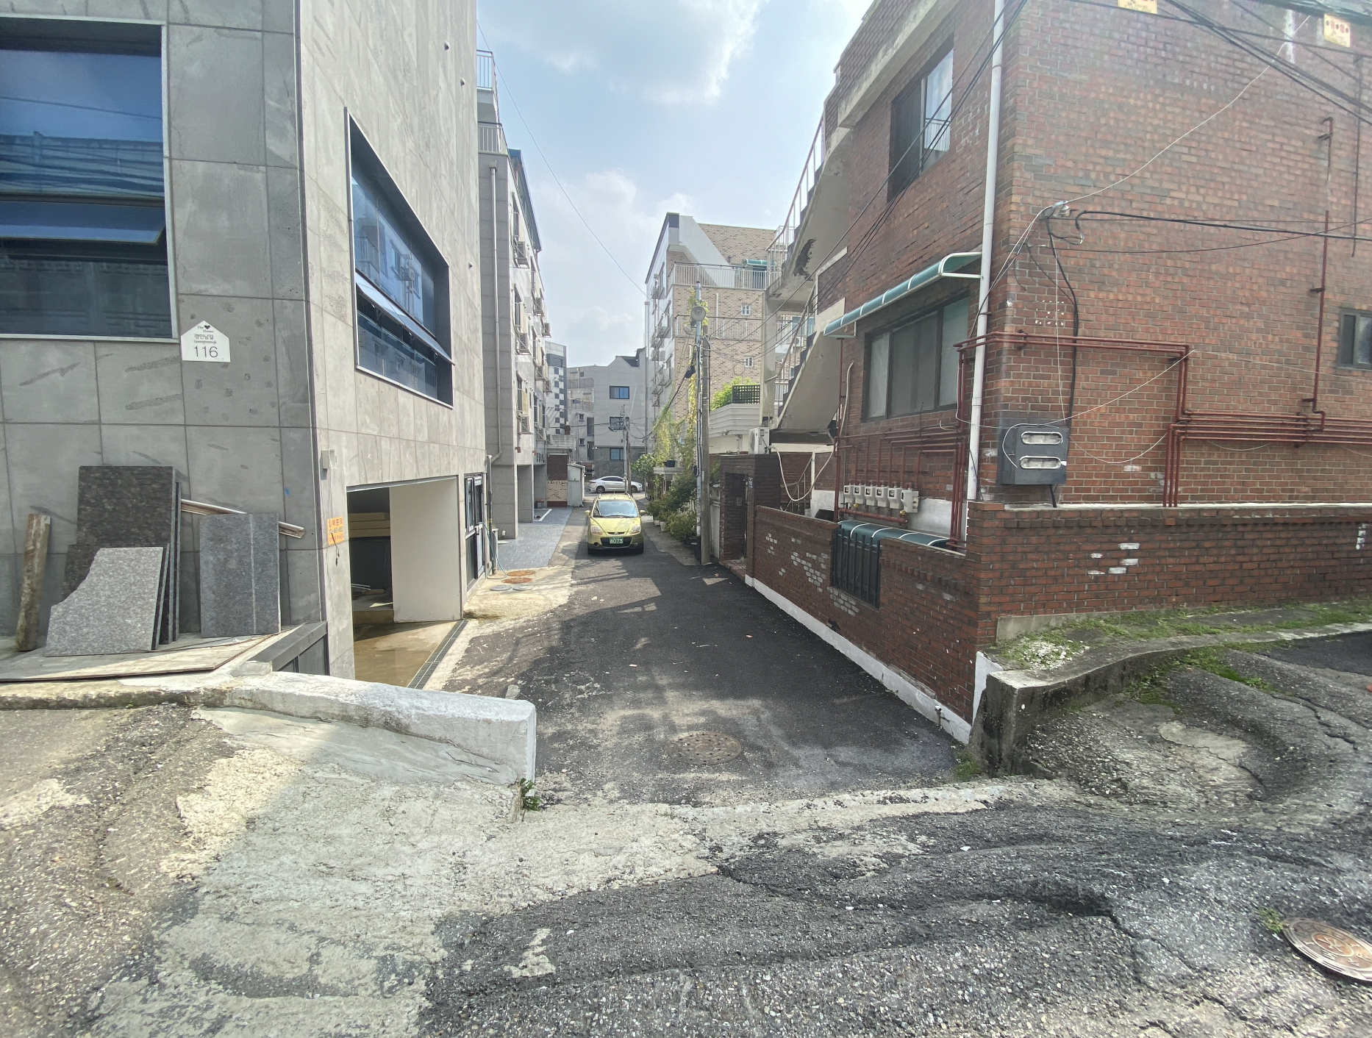
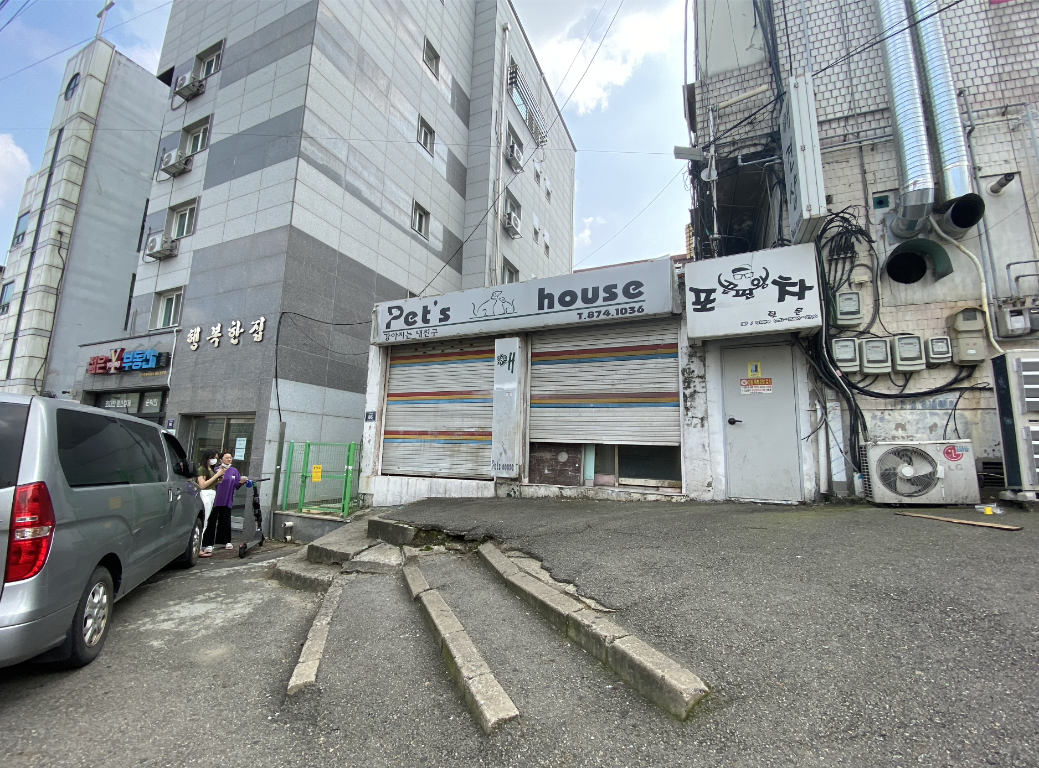
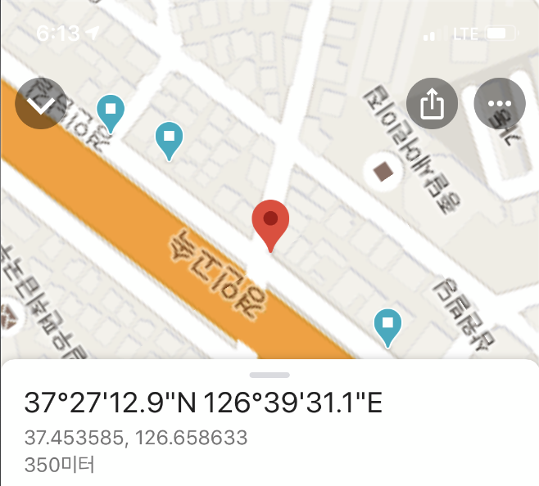
진행 경과 – 2) 주변 탐색
8조
Feedback
작업 세분화
일정 세분화
역할 세분화
진행 경과

Slide 18
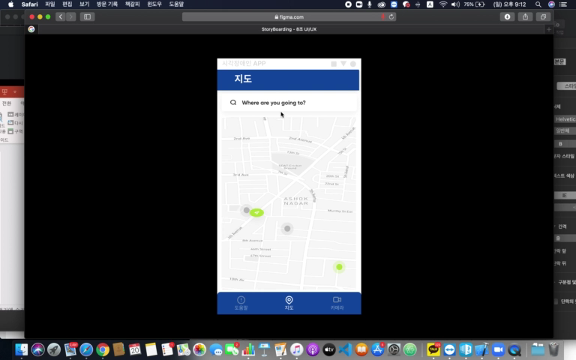
진행 경과 – 3) UX/UI 설계
8조
Feedback
작업 세분화
일정 세분화
역할 세분화
진행 경과

Slide 19
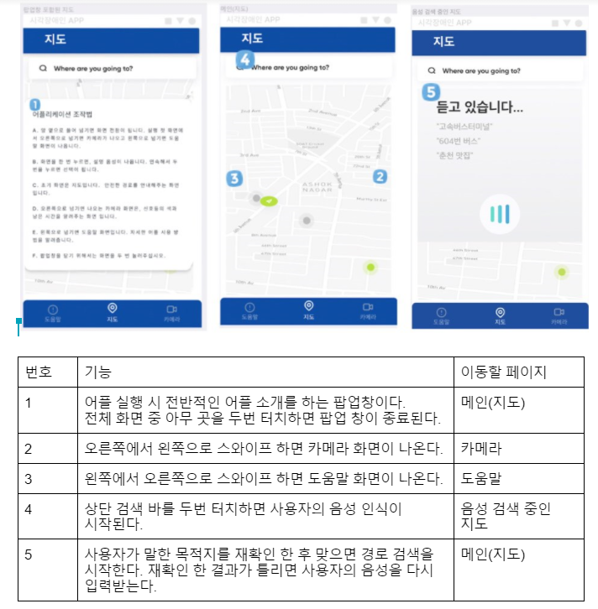
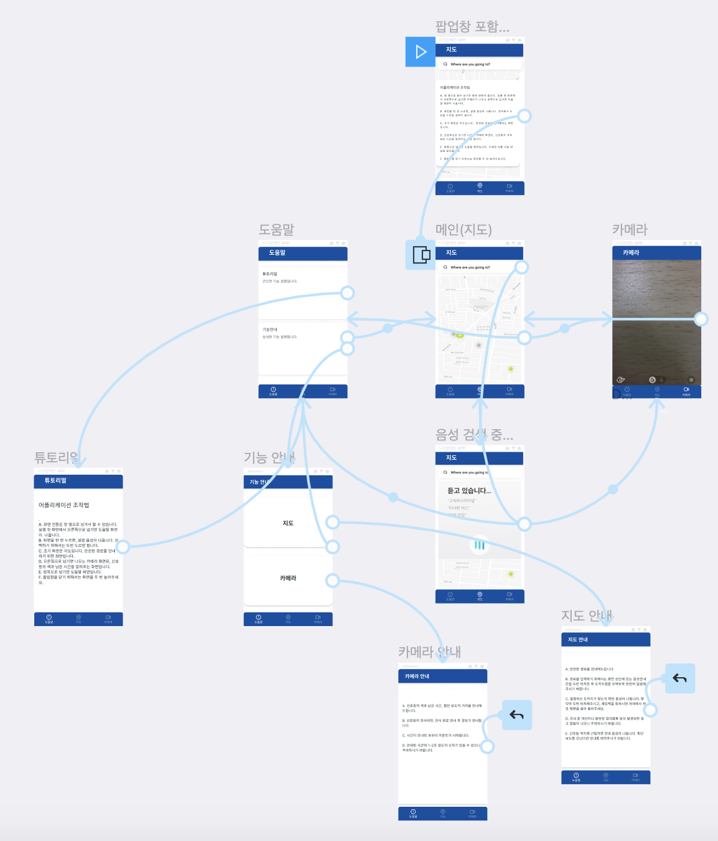
진행 경과 – 3) UX/UI 설계
8조
Feedback
작업 세분화
일정 세분화
역할 세분화
진행 경과

Slide 20
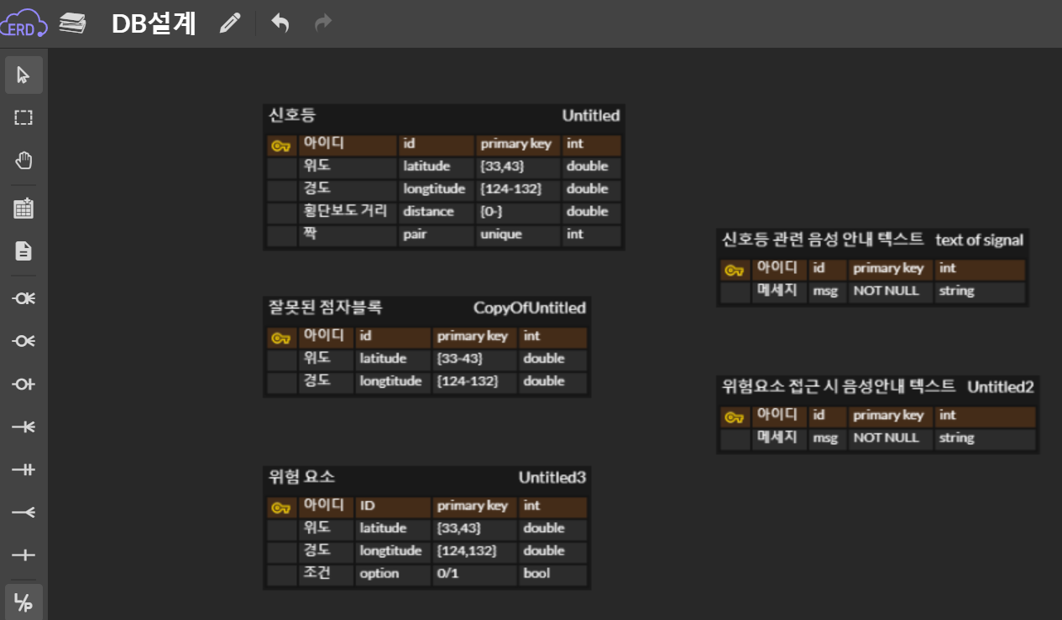
진행 경과 – 4) DB 설계
8조
Feedback
작업 세분화
일정 세분화
역할 세분화
진행 경과

Slide 21

Q&A
8조
Feedback
작업 세분화
일정 세분화
역할 세분화
진행 경과

